Slide 1
OLGA BORDEIANU

Slide 2
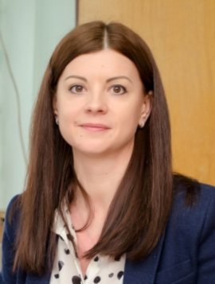




EXPERIENȚĂ
2015 - prezent
PREȘEDINTE
Instituția Publică Națională a Audiovizualului Teleradio-Moldova
2013 - 2015
DIRECTOR DE PROGRAM
Olga Bordeianu
CTC Media
2011 - 2013
DIRECTOR DE PROGRAM
+ 373 22 68 22 22 52
Tele Dixi
olga.bordeianu@trm.md
2004 - 2011
DIRECTOR
Intermobcom SRL
Chisinău, Republica Moldova
2000 - 2004
EDITOR DE ȘTIRI
Radio PoliDisc
1998 - 2000
ANCORA RADIO
Promo Pro SRL

Slide 3
FORMARE
2015
Cursuri de Audit intern – instrument pentru eficiența oricărui manager
Top Consulting
2014
Cursuri de conducere și producție TV
Academia de Film din New York
Olga Bordeianu
2013
Cursuri de Marketing și Media Index
TNS Moldova
+ 373 22 68 22 22 52
2011
Cursuri de analiza audienței TV și media planning
AGB Nielsen Media Research
olga.bordeianu@trm.md
2001 - 2004
Drept economic
Academia de studii Economice din Moldova
Chisinău, Republica Moldova
1997 - 2001
Filologie
Universitatea pedagocică A.Russo
1993 - 1997
Pedagogie
Colegiu pedagocic I.Creangă

Slide 4
Instituția Publică Compania
”Teleradio-Moldova”
2
3
8665
8711
900 mii
Posturi TV
Posturi RD
Emisie televizuale
Emisie radiofonice
Vizitatori ai portalului WEB

Slide 5

Misiuni și Valori
1
Acoperirea necesităților informative
2
Informare imparțială, echidistantă și pluralistă
3
Promovarea jurnalismului civic
4
Crearea valorilor spirituale importante pentru societate
5
Cultivarea respectului față de persoana umană și demnitatea ei, toleranță și morală publică
6
Dezvoltarea conștiinței civice și naționale, formarea culturii generale, politice, sociale, ecologie, lingvistice și încurajarea la participarea cetățenilor la viață publică

Slide 6
Cadrele de activare
Radiodifuzorul public și industria media
Industria media
Client
Valoare Business
Radiodifuzorul public
Cetățean
Valoare socială
Piață țintă
Universalitate
Venit
Impact

Slide 7
Utilizarea serviciilor de interne
Perioada anilor 2011 - 2019
52%
Rata de penetrare a serviciilor în anul 2011
80%
Rata de penetrare a serviciilor în anul 2019

Slide 8
Timpul zilnic petrecut în fața ecranilor TV
Perioada anilor 2011 - 2019
260minute
Anul 2011
190minute
Anul 2019

Slide 9
Analiza schimbărilor
Înregistrate pe parcursul ultimilor ani
Tehnologiile informaționale
Mass-media tradițională
Streaming online
Vizualizarea media
1
Tehnologiile informaționale
Tehnologiile informaționale și internetul au sporit ca valoare, însă mass-media nu a suferit schimbări.
2
Mass-media tradițională
Metamorfoza mass-media tradițională cu formare de noi servicii de comunicare.
3
Streaming online
Dezvoltarea platformelor video de streaming online ce adună conținut de la diverși producători.
4
Vizualizarea media
Utilizarea dispozitivelor alternative de vizualizare a conținutului media.

Slide 10
Direcțiile strategice de dezvoltare a
IP Compania ”Teleradio – Moldova”
în perioada anilor 2019 - 2026
Transformarea digitală
Instruire și formare continuă
Producerea contentului media
Control intern managerial

Slide 11
Pilonii inițiativei de
transformare digitală
Crearea unui centru de cunoștință și
identificarea abilităților digitale
Creare
Dezvoltare
Cartografiere
Cartografierea și difinirea transformării digitale a radiodifuzorului public TRM
Dezvoltarea instrumentelor de măsurare a transformării digitale

Slide 12

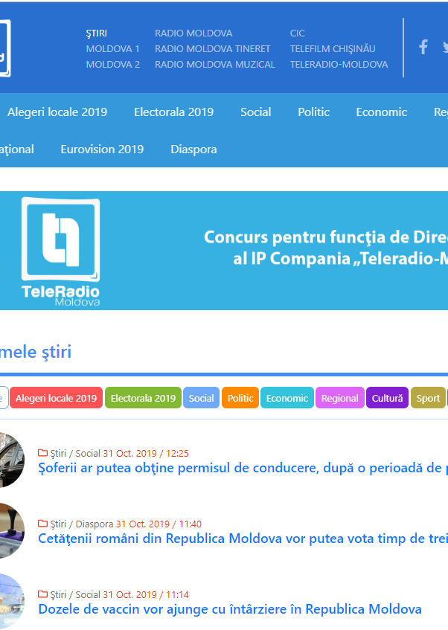
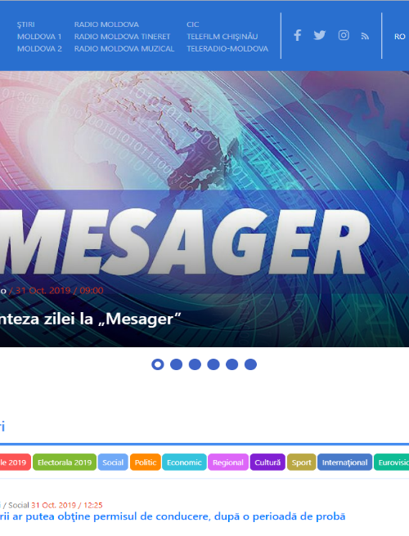
Driverii digitali
utilizați în procesul de transformare digitală
Tehnologie digitală
Social media, servicii cloud, dispozitive mobile, Big Data și Artificial Inteligence.
Schimbarea comportamentului audienței
Fragmentarea audienței, accesibilitate și interactivitatea, cerere de conținut ce rezonează, transformarea publicului în producători, probleme de securitate și confidențialitate.
Concurență sporită
Radiodifuzori pe platforme noi, piețe globale, concurență pentru talent, sisteme de reglementare învechite, inegalități financiare.
Schimbarea politică și socială
Declinul încrederii, creșterea inegalității, declinul finanțării, presiunea politică.

Slide 13
Obiective de transformare digitală
pentru radiodifuzorul public
Cultură digitală
Leadership digital, viziune și strategii, cunoștințe creative și eficiente, forță de muncă integrată și procese adaptabile.
Abilități în tehnologia digitală
Audiență în prim plan
Excelență operațională, inovație continuă, luarea deciziilor bazate pe date, protejarea autonomiei.
Oferte personalizate, conectarea comunităților, oglindirea societăților
Organizare în rețea
Conținut și servicii cu impact
Partajare și colaborare optimă, consolidarea echipei în moduri noi cu parteneri noi, nod esențial în ecosistemul mediei digitale.
Cea mai bună ofertă, relevantă si de încredere, contribuie la societate, conținut, servicii și experiențe inovatoare.

Slide 14
Dezvoltarea continuă
a Centrului de instruire
Continuarea instruirii și calificării, perfecționării profesionale a salariaților TRM, prin organizarea în mod regulat a cursurilor de formare continuă
Instruiri
Implementări de proiecte
Implementarea continuă a proiectului ”Consolidarea comunității creative a noii generații de jurnaliști și profesioniști mass-media din Republica Moldova
Crearea de parteneriat cu instituțiile cu renume în domeniul instruirii și formării continue în domeniul mediatic
Crearea parteneriatelor
Obținerea autorizației de funcționare în calitate de furnizor de educație continuă a adulților, în baza acreditării de către Ministerul Educației
Furnizor de educație
Crearea și consolidarea statutului de centru educațional în domeniul mediatic
Centru educațional

Slide 15
Producerea contentului media

Slide 16
Profilul telespectatorului din RM
În funcție de tipul de emisiuni
49%
43%
40%
26%
24%
Evenimente sportive, jurnale și știri sport
TV-Show
Știri
Seriale
Filme artistice

Slide 17

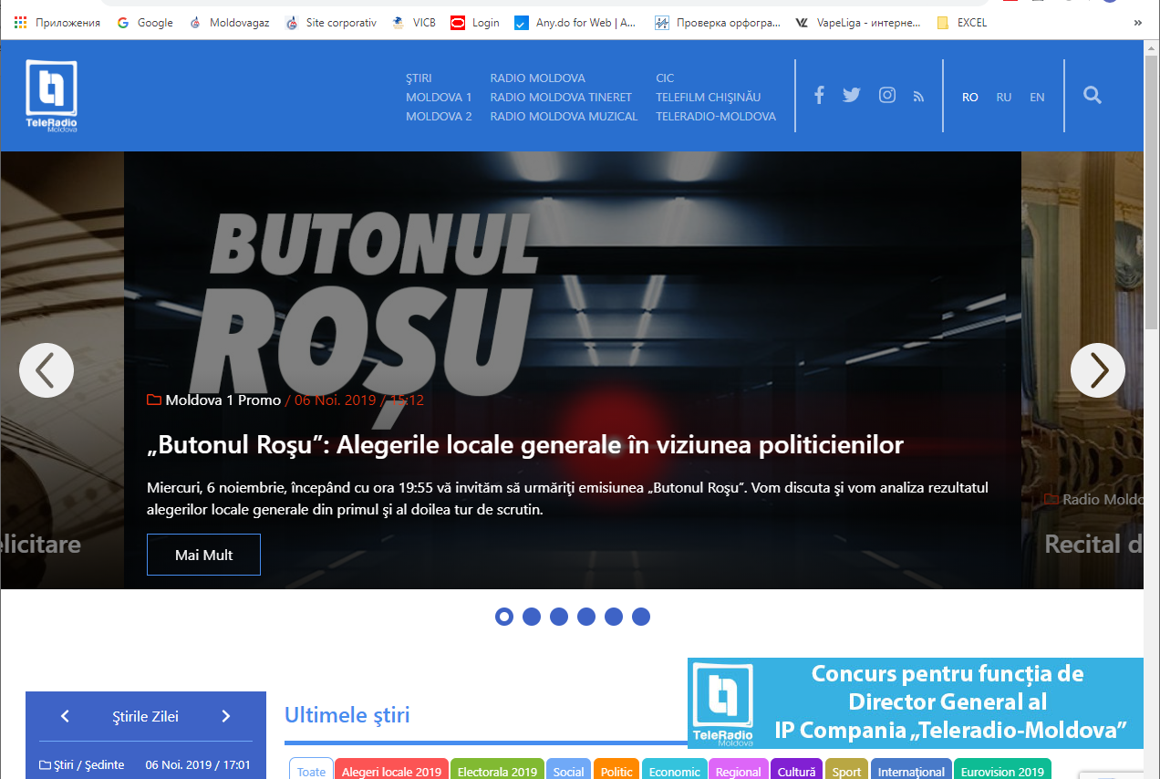
5C1LZ4
Tehnologii moderne
Utilizate de către Radiodifuzori în procesul de producere a conținutului media
Realitatea suplimentară
Televiziune on line
Realitatea virtuală
Televiziune IoT
Video 360
Infografie video
Televiziune socială
Aplicații TV Mobile

Slide 18
Control intern managerial
1
Elaborarea și implementarea cadrului normativ intern
3
2
2
Descrierea proceselor operaționale
1
3
Identificarea și gestionarea riscurilor

Slide 19
VĂ MULȚUMESC!

Slide 20
ANEXE

Slide 21
Implementarea produselor media
În cadrul direcțiilor strategice de dezvoltare în perioada 2018 - 2022
Lansarea camerei comune de știri TV-Radio
Achiziționarea utilajului și stocarea digitala a fondului TV
Digitalizarea fondului radio (arhivă)
Sporirea capacității de stocare a site-ului companiei
Obiective media

Slide 22

Televiziune
Obiective strategice
1
2
3
4
5
Schimbarea pe etape a parcului de camere inclusiv pentru 2 care mobile și pentru corespondenții din teren
Modernizarea complexului înregistrări video
Sistem digital de arhivare-video cu automatizarea procesului
Servere profesionale de stocare şi redare
Formarea Moldova 1 HD şi distribuţia în multiplexul B al televiziunii digitale terestre
6
7
8
9
10
Ridicarea unui program TV pe satelit
Perete LED 16x4m. studio 2
Modernizarea tehnică a S-5
Generator autonom de energie electrică
Iniţierea lucrărilor de modernizare a sălilor de distribuţie şi control
11
12
13
Dotarea jurnaliştilor TV cu calculatoare şi laptopuri
Procurarea unui car mobil TV cu 18-20 camere
Retehnologizarea camerei reporteri Actualităţi

Slide 23

Radio
Obiective strategice
1
Modernizarea blocului S-450 pentru înregistrări muzicale
2
Finalizarea lucrărilor de digitalizare a Fondului Radio, extinderea tehnologiei LTO-6 Ultrium 3000
3
Retehnologizarea blocurilor de emisie
Amenajarea încăperilor Fondului Radio
imprimat pe bandă și crearea condițiilor de stocare și păstrare pentru banda magnetică
4
5
Înlocuirea calculatoarelor învechite și perfecționarea locurilor de lucru
6
Procurarea carului mobil specializat radio

Slide 24
Veniturile efective
Subvenții bugetare și venituri proprii
140,6 mln. lei
122,6 mln. lei
114,1 mln. lei
104,1 mln. lei

Slide 25
Rezultatul financiar
Profit net al perioadei de gestiune
16,8 mln. lei
6,7
mln. lei
-5,3
mln. lei
-18,5 mln. lei

Slide 26
Datoriile externe istorice
Agenți economici nerezidenți (EBU, Olimpyc Broadcasting, etc)
5,23 mln. lei
3,45
mln. lei
0,47
mln. lei
0,08 mln. lei

Slide 27
Retehnologizare și modernizare
Achiziționare de mijloace fixe
utilizate în cadrul activității Radio și TV
2015
2018
4,8 mln lei
2016
2017
7,2 mln lei
Instalații de transmisie și utilaje
Mașini, utilaje, instalație de transmisie și tehnică de calcul

Slide 28
Parcul auto
Realizări pe perioada anilor 2015 - 2018
5
36,7%
32%
75%
Automobile noi
Combustibil
Piese de schimb
GPS
Utilizate în transportarea echipelor de creație
Dotarea transportul în scopul monitorizării coerente a deplasărilor și staționărilor
Înregistrarea economiilor la capitolul dat urmare a verificărilor și optimizărilor
Înregistrarea economiilor la capitolul dat urmare a verificărilor și optimizărilor

Slide 29
Implimentări și realizări
în perioada anilor de gestiune 2015 - 2018
Audit intern și control
Transparență și disciplină financiară
Sistem de control intern managerial
Cadrul normativ intern
Instituirea în premieră în cadrul structurii companiei a subdiviziunii date
Implimentarea unui sistem contabil și de gestiune managerială modern
Demararea procedurii de implimentare în cadrul companiei a controlului intern managerial
Revizuire tuturor actelor normative interne existente și elaborarea de noi regulamente și instrucțíuni

Slide 30

Limitări și marginalizări
În implementarea noilor tehnologii în cadrul radiodifuzorului public
Lipsa resurselor financiare
Echipament tehnic insuficient
Insuficiența resurselor umane calificate
Lipsa competențelor necesare

Slide 31
Patrimoniul imobiliar al TRM
Televiziune
28,629 m²
42,154.0 m²
Radiodifuziune
13,198 m2
Spații de imobil/clădiri
dintre care 1,115 m2 de studiouri
dintre care 1,827 m2 de studiouri

Slide 32
Gestionarea arhivelor
situația la data de 20 decembrie 2017
Fondul Radio
Fondul TV
1
Fonograme muzicale – 89,629 buc
1
Ore de film – 3,710
(5,585 unități)
2
2
Durata fonogramelor – 15,608 ore
Ore de materiale video – 4,000
(8,070 unități)
3
3
Durata fondului vorbit - 290,539 ore
Cea mai veche peliculă (film) datează din anul 1936
Cea mai veche înregistrare video datează din anul 1982

